Slide 1
О реализации плана мероприятий (дорожной карты) по внедрению регионального стандарта кадрового обеспечения промышленного роста в Иркутской области

Slide 2
Координационный совет по развитию профессиональных квалификаций и внедрению регионального стандарта кадрового обеспечения промышленного роста при Губернаторе Иркутской области

Slide 3
Координационный совет по развитию профессиональных квалификаций и внедрению регионального стандарта кадрового обеспечения промышленного роста при Губернаторе Иркутской области
Министерство образования Иркутской области
Министерство труда и занятости Иркутской области
Министерство экономического развития Иркутской области
РИКП
Ресурсный методический центр
Отраслевые рабочие группы
Процессы кадрового обеспечения региона
Предприятия и организации
ЦОПП
Целеполагание
Прогноз потребности
Профессиональная ориентация
Обеспечение потребности в кадрах
Оценка качества подготовки
Муниципальные образования Иркутской области
Образовательные организации Иркутской области
ПЛАН МЕРОПРИЯТИЙ («ДОРОЖНАЯ КАРТА»)
ПО ВНЕДРЕНИЮ РЕГИОНАЛЬНОГО СТАНДАРТА КАДРОВОГО ОБЕСПЕЧЕНИЯ ПРОМЫШЛЕННОГО РОСТА В ИРКУТСКОЙ ОБЛАСТИ НА 2020 – 2021 ГОДЫ (утвержден распоряжением Правительства Иркутской области от 4 сентября 2020 года № 771-рп)

Slide 4
Обеспечение навигации по востребованным и перспективным профессиям
Реализация мероприятий проекта "Билет в будущее" на территории Иркутской области
Обеспечено участие учащихся 6 - 11-х классов общеобразовательных организаций Иркутской области в мероприятиях проекта «Билет в будущее».
Дата проведения: с 14 июля по 30 ноября 2020 года.

Slide 5
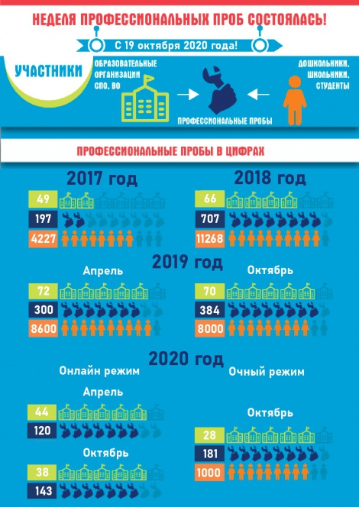
Обеспечение навигации по востребованным и перспективным профессиям
Проведение региональной акции «Неделя профессиональных проб»
Центр цифрового образования детей «IT-куб»
Образовательный центр «Персей»
Дата проведения: с 19 октября по 25 октября 2020 года
Официальное открытие состоялось 15 октября 2020 года

Slide 6
Реализация практико-ориентированной модели подготовки
высококвалифицированных рабочих кадров
Разработка образовательных программ в сетевой форме, договоров о сетевом взаимодействии между участниками образовательного процесса
Развитие системы практико-ориентированной профессиональной подготовки квалифицированных рабочих и специалистов железнодорожного направления в среднем профессиональном образовании

Slide 7
Реализация практико-ориентированной модели подготовки
высококвалифицированных рабочих кадров
Создание условий для развития наставничества на рабочем месте, на предприятиях и в организациях, участвующих во внедрении Стандарта
Вебинар по теме «Внедрение методологии наставничества в деятельность профессиональных образовательных организаций»
Дата проведения: 14 мая 2020 год

Slide 8
Реализация практико-ориентированной модели подготовки
высококвалифицированных рабочих кадров
Подготовки участников региональной команды к участию в чемпионатах рабочих профессий по стандартам WorldSkills Russia различного уровня.
Формирование регионального экспертного сообщества WorldSkills Russia в Иркутской области.
Проведение V Открытого Регионального чемпионата «Молодые профессионалы» (WorldSkills Russia) в Иркутской области.

Slide 9
Реализация практико-ориентированной модели подготовки
высококвалифицированных рабочих кадров
Проведение в профессиональных образовательных организациях образовательных модулей по предпринимательству для поддержки и развития молодежного предпринимательства, стимулирования самозанятости, подготовки эффективного поведения на рынке труда
Проведен второй молодежный форум «ProfКарьера» по укрупненным группам
«Машиностроение»,
«Сервис и туризм»,
«Технологии наземного транспорта»
Участники: 350 студентов колледжей и техникумов Иркутской области
Дата проведения: 12-13 ноября 2020 года

Slide 10
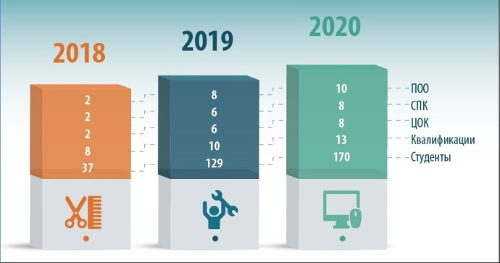
Реализация практико-ориентированной модели подготовки
высококвалифицированных рабочих кадров
Проведение независимой оценки квалификаций в ходе государственной итоговой аттестации
ИСПОЛЬЗОВАНИЕ МЕХАНИЗМОВ НОК В ГИА И ПА

Slide 11
Реализация механизмов подготовки и переподготовки
педагогических кадров
Организация педагогической стажировки наставников на базе образовательных организаций, участвующих во внедрении Стандарта
Организация стажировки педагогических кадров и мастеров производственного обучения на производстве
Разработка специализированных программ повышения квалификации педагогических кадров на площадках реального сектора экономики для учителей технологии, мастеров производственного обучения, наставников на производстве

Slide 12
Реализации механизмов мониторинга системы кадрового обеспечения
Анализ эффективности системы кадрового обеспечения экономики Иркутской области
Обеспечение процессов кадрового обеспечения качественной материально-технической и методической базой

Slide 13
КОНТАКТНАЯ ИНФОРМАЦИЯ
РЕГИОНАЛЬНЫЙ ИНСТИТУТ КАДРОВОЙ ПОЛИТИКИ
г. Иркутск
ул. А. Невского, 105
ул. Рабочего штаба, 19А
rikp@rikp38.ru
prof-obr@rikp38.ru
8 (395) 484-370
www.center-prof38.ru

